Slide 1

Thứ hai ngày 20 tháng 12 năm 2021
Tiếng việt
Tiết 1+ 2: Đọc
Cánh cửa nhớ bà

Slide 2



Chào mừng các em đến với tiết Tiếng Việt - Lớp 2

Slide 3
Khởi động

Slide 4


Slide 5


  Tiết 1 + 2

Slide 6

Nói về tình cảm của em đối với ông bà

Slide 7


ĐỌC

Slide 8
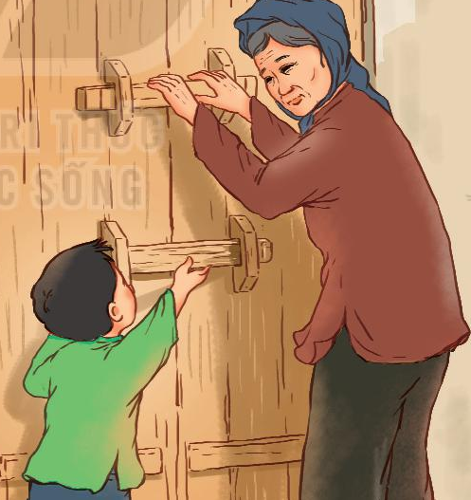
Cánh cửa nhớ bà
Ngày cháu còn thấp bé
Cánh cửa có hai then
Cháu chỉ cài then dưới
Nhờ bà cài then trên
Mỗi năm cháu lớn lên
Bà lưng còng cắm cúi
Cháu cài được then trên
Bà chỉ cài then dưới
Nay cháu về nhà mới
Bao cánh cửa - ô trời
Mỗi lần tay đẩy cửa
Lại nhớ bà khôn nguôi!
Đọc mẫu

Slide 9

Cánh cửa nhớ bà
Ngày cháu còn thấp bé
Cánh cửa có hai then
Cháu chỉ cài then dưới
Nhờ bà cài then trên
Mỗi năm cháu lớn lên
Bà lưng còng cắm cúi
Cháu cài được then trên
Bà chỉ cài then dưới
Nay cháu về nhà mới
Bao cánh cửa - ô trời
Mỗi lần tay đẩy cửa
Lại nhớ bà khôn nguôi!
Đọc nối tiếp đoạn

Slide 10



GIẢI NGHĨA TỪ
then
Vật bằng tre, gỗ hoặc sắt, dùng để cài cửa

Slide 11
Cánh cửa nhớ bà
Ngày cháu còn thấp bé
Cánh cửa có hai then
Cháu chỉ cài then dưới
Nhờ bà cài then trên
Mỗi năm cháu lớn lên
Bà lưng còng cắm cúi
Cháu cài được then trên
Bà chỉ cài then dưới
Nay cháu về nhà mới
Bao cánh cửa - ô trời
Mỗi lần tay đẩy cửa
Lại nhớ bà khôn nguôi!
Đọc toàn bài

Slide 12

Trả lời câu hỏi

Slide 13
Cánh cửa nhớ bà
Ngày cháu còn thấp bé
Cánh cửa có hai then
Cháu chỉ cài then dưới
Nhờ bà cài then trên
Mỗi năm cháu lớn lên
Bà lưng còng cắm cúi
Cháu cài được then trên
Bà chỉ cài then dưới
Nay cháu về nhà mới
Bao cánh cửa - ô trời
Mỗi lần tay đẩy cửa
Lại nhớ bà khôn nguôi!
1. Ngày cháu còn nhỏ, ai thường cài then trên của cánh cửa?

Slide 14
Cánh cửa nhớ bà
Ngày cháu còn thấp bé
Cánh cửa có hai then
Cháu chỉ cài then dưới
Nhờ bà cài then trên
Mỗi năm cháu lớn lên
Bà lưng còng cắm cúi
Cháu cài được then trên
Bà chỉ cài then dưới
Nay cháu về nhà mới
Bao cánh cửa - ô trời
Mỗi lần tay đẩy cửa
Lại nhớ bà khôn nguôi!
Vì sao khi cháu lớn, bà lại là người cài then dưới của cánh cửa?

Slide 15
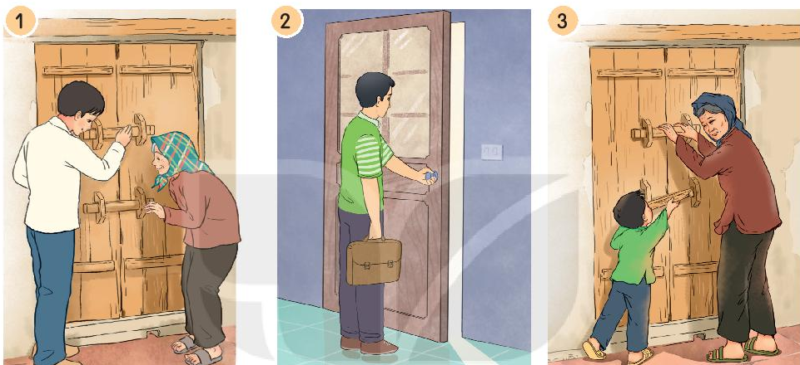
3. Sắp xếp các bức tranh sau theo thứ tự 3 khổ thơ trong bài.
2
3
1

Slide 16
Cánh cửa nhớ bà
Ngày cháu còn thấp bé
Cánh cửa có hai then
Cháu chỉ cài then dưới
Nhờ bà cài then trên
Mỗi năm cháu lớn lên
Bà lưng còng cắm cúi
Cháu cài được then trên
Bà chỉ cài then dưới
Nay cháu về nhà mới
Bao cánh cửa - ô trời
Mỗi lần tay đẩy cửa
Lại nhớ bà khôn nguôi!
4. Câu thơ nào nói lên tình cảm của cháu đối với bà khi về nhà mới?

Slide 17
Luyện tập

Slide 18
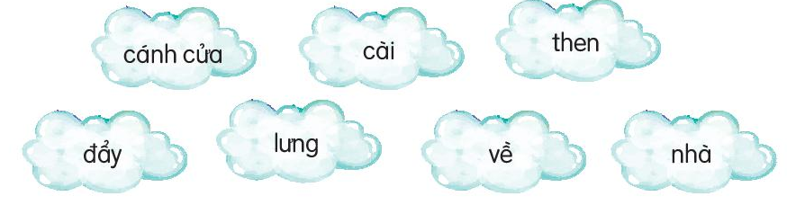
1. Những từ ngữ nào dưới đây chỉ hoạt động:
2. Tìm từ những chỉ hoạt động có thể kết hợp với từ "cửa".
đẩy cửa, đóng cửa, chốt cửa, cài cửa, mở cửa,gõ cửa..

Slide 19
Thứ ba ngày 21 tháng 12 năm 2021
Tiếng việt
Tiết 3: Viết
Chữ hoa Ô,Ơ
Tiết 4: Nói và Nghe
Kể chuyện Bà cháu

Slide 20
  Tiết 3

Slide 21
Viết

Slide 22


Slide 23


Slide 24

Viết từ ứng dụng
Ông bà sum vầy cùng con cháu

Slide 25
  Tiết 4

Slide 26
Nói và
nghe

Slide 27


Slide 28
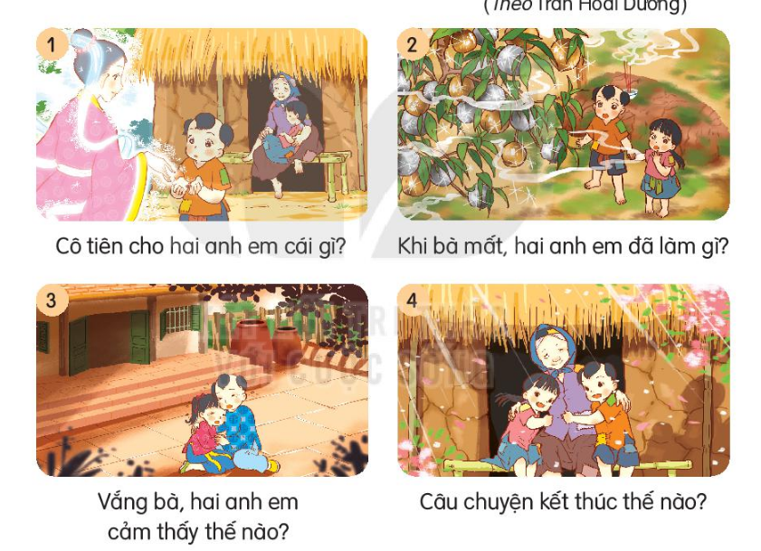

Slide 29
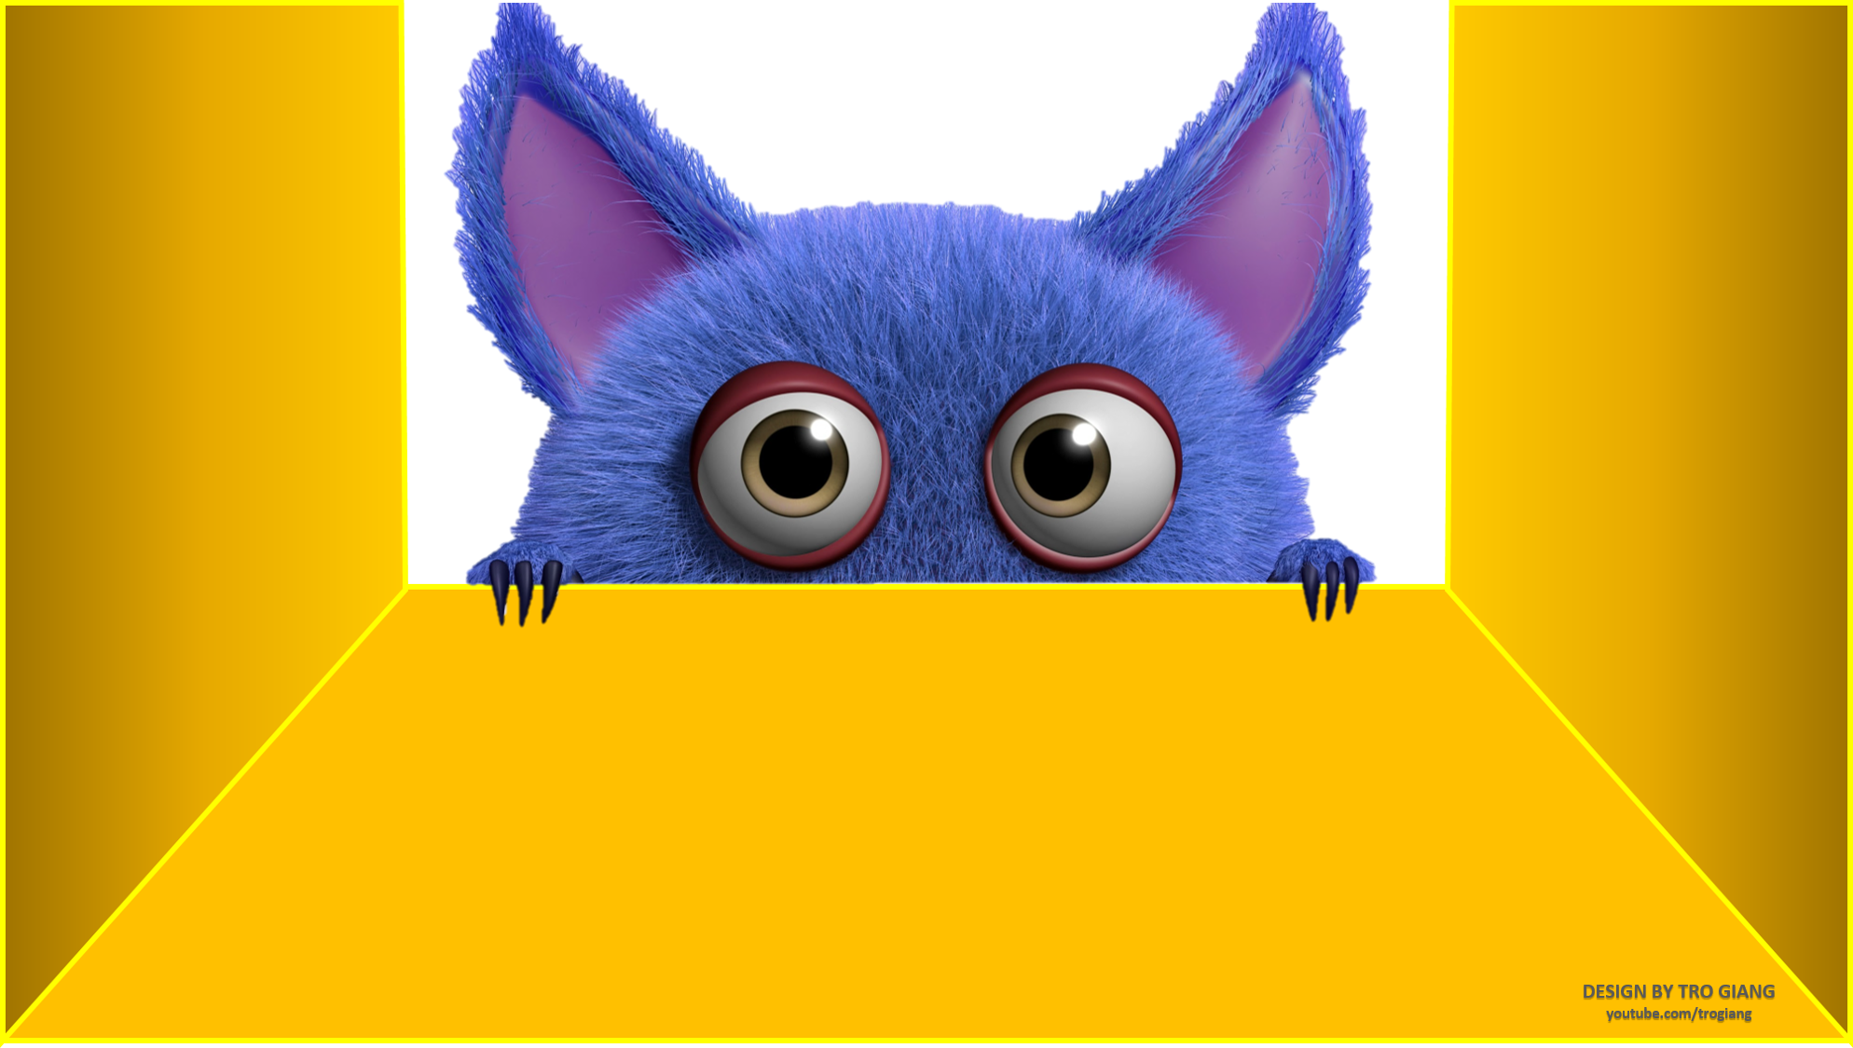

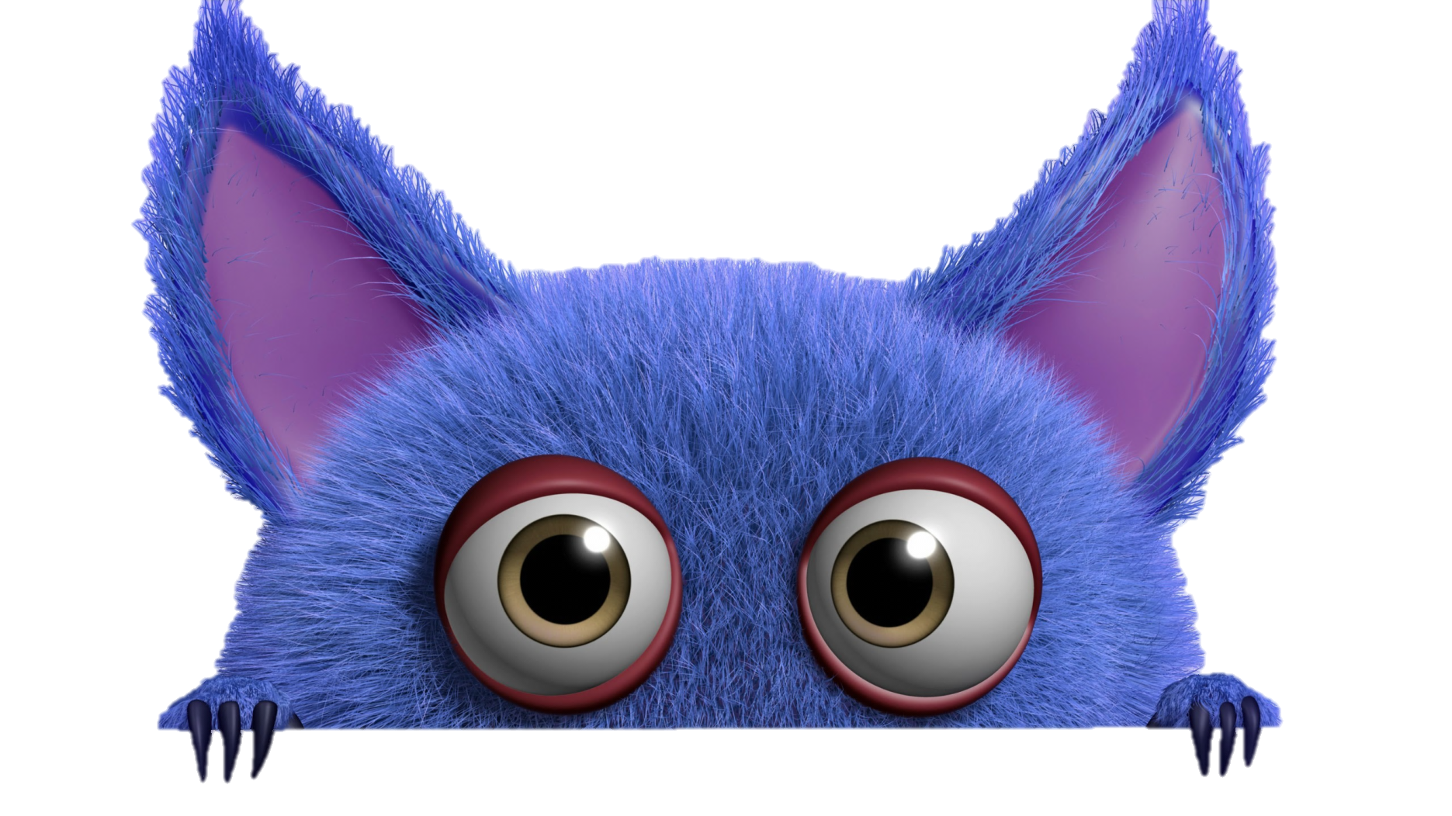
TRÒ CHƠI HỘP QUÀ BÍ MẬT
Gift box secret game

Slide 30






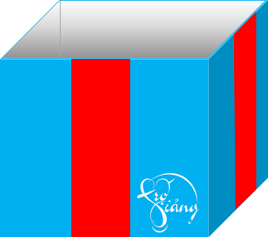

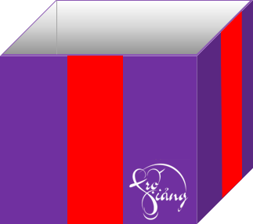


Slide 31









1. Cô tiên cho 2 anh em cái gì?
Cô tiên cho 2 anh em 1 hạt đào
You are given 3 candies
GO HOME

Slide 32
2. Khi bà mất 2 anh em đã làm gì?
2 anh em đeo hạt đào gieo bên mộ bà
You are given 5 candies
GO HOME

Slide 33
3. Vắng bà, 2 anh em cảm thấy thế nào?
2 anh em ngày càng buồn bã vì nhớ bà
You are given 7 candies
GO HOME

Slide 34
4. Câu chuyện kết thúc như thế nào?
Bà xuất hiện, dang tay ôm 2 đứa cháu hiếu thảo
You are given 2 candies
GO HOME

Slide 35
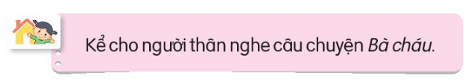

Slide 36


CỦNG CỐ BÀI HỌC

